Slide 1
LinuxMas 功能介绍
2014-07-13

Slide 2
目录
功能介绍
接口

Slide 3
功能介绍
LinuxMAS，也叫托管MAS；可单机部署，也可集群部署，功能一样，区别在于单机部署时需要产品用户名和密码进行激活。
LinuxMAS分为两部分：管理平台和业务平台。
管理平台有三个默认帐号：系统管理员、省管理员和地市管理员；地市管理员负责添加企业资料及企业管理员。
业务平台有通讯录、短信收发、查询统计等业务功能，企业管理员和普通帐号可登录，其中普通帐号及其权限是由企业管理员创建。

Slide 4
管理平台
目前平台支持的驱动如下：
CMPP2.0/3.0、SGIP、SMGP、企信通EMPP（上海）、资信通（河北）、企信通（王玉成）、短信猫（特定机型）
CMPP/SGIP/SMGP需提供如下参数：
运营商 | 移动 | 联通 | 电信
协议 | CMPP | SGIP | SMGP
企业代码
服务代码/接入号
业务代码
行业网关IP
行业网关端口
网关上行IP | 无 |  | 无
网关上行端口 | 无 |  | 无
网关用户名
网关密码
网关签名
信任服务器IP地址

Slide 5
CMPP/SGIP/SMGP
名词解释：
下行(mt)：发短信
状态报告(report)：发送结果
上行(mo)：回复短信
长连接：程序发送所有消息为一次连接，程序断开连接断开
短连接：程序每发送一次消息为一次连接，消息发送完成连接断开

Slide 6
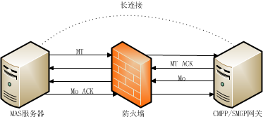
移动电信CMPP/SMGP

Slide 7
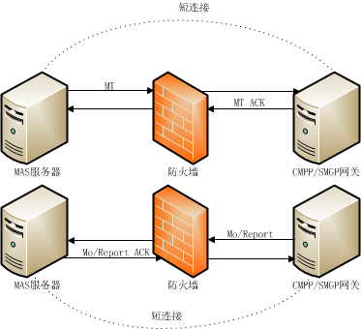
联通SGIP

Slide 8
CMPP/SGIP/SMGP
移动和电信通道使用长连接，所以只需要提供网关IP和端口，程序连接成功后即可实现收发。
联通通道采用短连接，下行短信时网关提供IP和端口由程序来连接；上行短信时，是由网关主动连接，所以需要MAS服务器提供IP和端口。

Slide 9
业务平台
从LinuxMAS1.2.1版本开始，导航模块只有以下：
短信中心
通讯录
查询统计
用户管理
角色管理
系统设置
屏蔽其他模块的原因：
使用率少
功能不完善，BUG多

Slide 10
短信中心
网关通道(CMPP/SGIP/SMGP)只支持扩展码（4位扩展码，所以服务代码最多只能17位）
必须要有企业签名
1、企信通发送条件
2、网关短信末尾被截取
已发箱短信每月1号定期归档
发送速率1000条/秒，所有企业共享

Slide 11
通讯录
支持多分组，但只能通过批量导入实现

Slide 12
查询统计
支持所有短信查询统计，包括接口短信
可查看失败原因
查询数据可导出
短信数据保留不限时

Slide 13
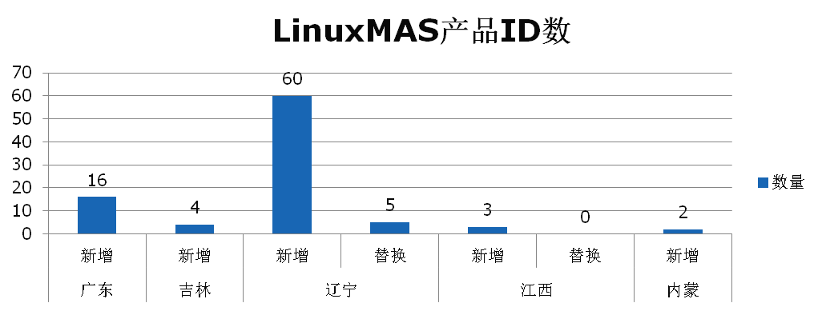
产品激活
分配产品用户名和密码
在线激活或离线激活
每台服务器只能激活一次

Slide 14
目录
功能介绍
接口

Slide 15
接口
类型
Webservice
DB
方法
下行短信
状态报告
上行短信

Slide 16
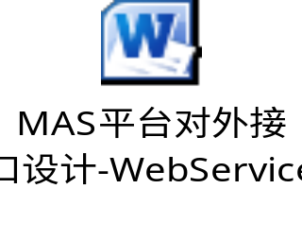


Webservice接口
支持三种方法
支持java\c#\PHP开发语言接入
下行短信支持扩展码
上行短信支持按用户帐号读取

Slide 17
DB接口
理论上支持三种方法，但由于功能改动后未进行DB接口适配，所以仍建议使用webservice接口。

Slide 18
新版本将于7月16号正式发布！

Slide 19

无限地享受无线的生活

